Slide 1
periodizzazioni
Grande depressione / new deal
1929
1933
1941
Repubblica di Weimar
Italia repubblicana
1918
1933
1945
III Reich
1933
1945
fascismo
1922
1945
Rivoluzione russa e URSS
1917
1992
I guerra mondiale
II guerra mondiale
1940
1945
Crisi petrolifera/ stagflazione
1914
1918
1973
1979
1900
1910
1920
1930
1940
1950
1960
1970
1980
1990
2000
1914-1945 > la guerra civile europea
1945-1973 > l’età dell’oro
1946-1992 > guerra fredda
1917-1992 > il secolo breve

Slide 2
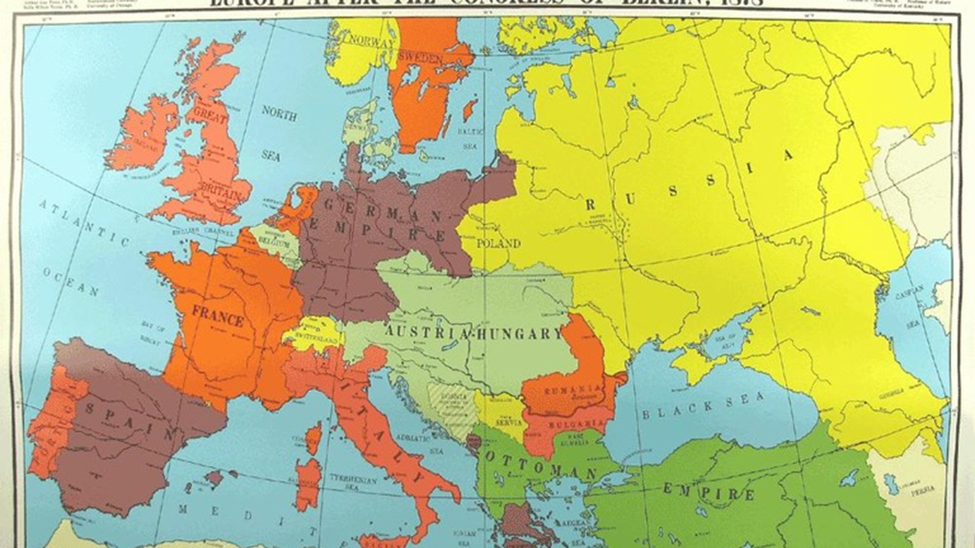
Europa prima della Grande Guerra
La situazione geopolitica

Slide 3
Fine dell’Ancien régime
Industrializzazione: sviluppo economico e tecnologico (Germania principale economia del continente)
Società di massa (industrializzazione, razionalizzazione produttiva, incremento dei consumi, aumento demografico, allargamento della partecipazione politica, uniformità di consumi e comportamenti)
Movimento operaio
Estensione diritto al votto
Secolarizzazione (allentamento dei vincoli familiari e delle comunità locali, spostamento in avanti dell’età matrimoniale, riduzione numero dei figli, sostituzione delle pratiche religiose con occasioni di svago)
Forte disparità di genere (ambito privato no ambito pubblico)

Slide 4
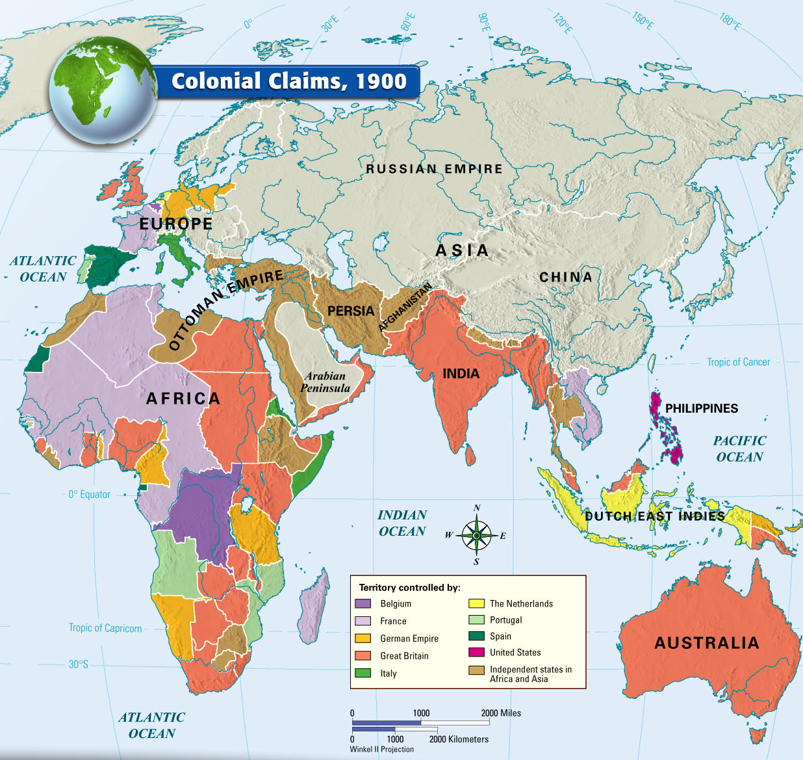
Assetti geopolitici
Imperi (pluralità di nazionalità)
Stati nazionali (popolazione in larga parte omogenea)
Colonialismo (dominio diretto di stati europei su una vasta porzione del mondo):
  Negazione diritti
  Controllo
  Repressione
  Violenza

Slide 5
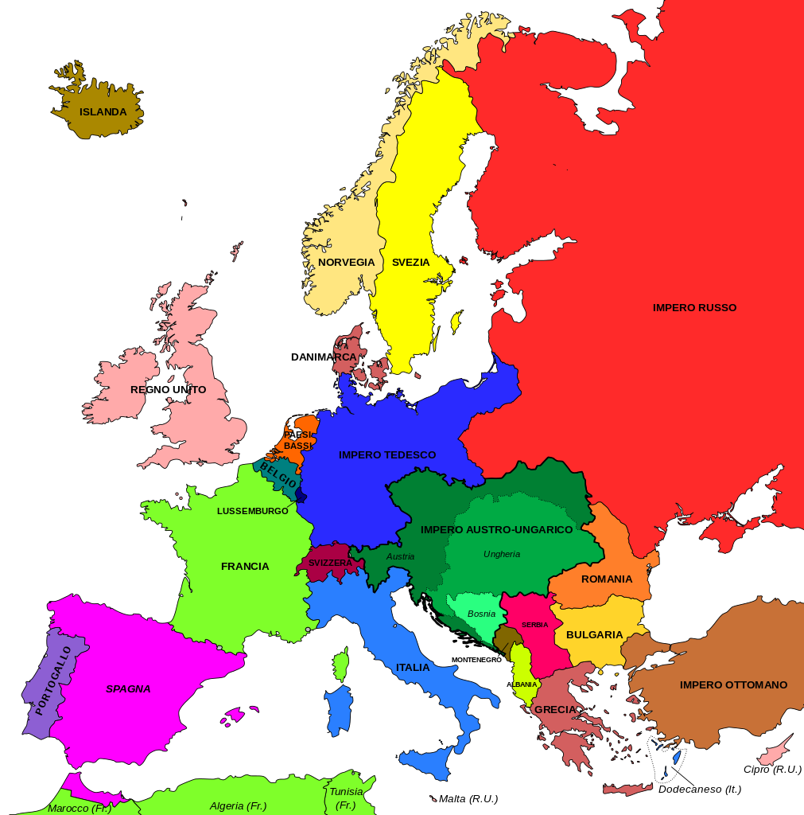
L’Europa prima della Grande Guerra

Slide 6
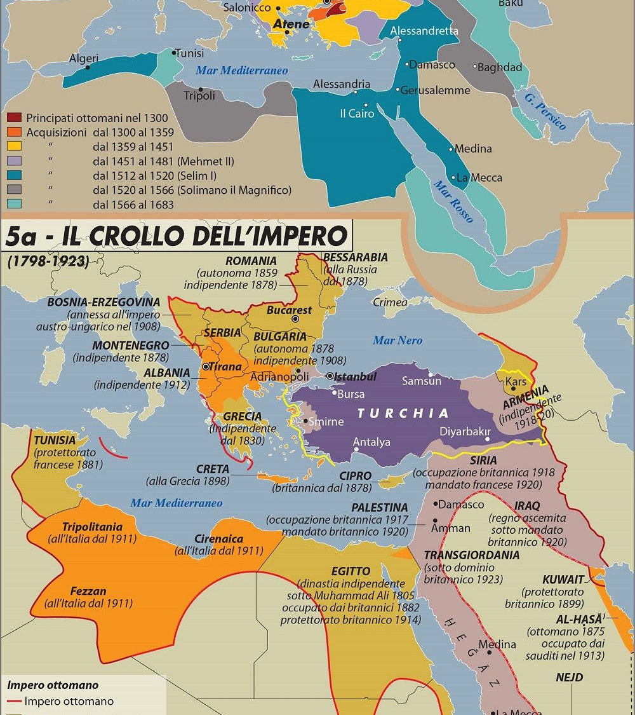
L’Impero Ottomano
L’Europa prima della Grande Guerra
Dopo le tensioni nei Balcani degli anni ‘70 dell’800, il Congresso di Berlino del 1878 stabilisce:
l’ indipendenza di Serbia , Montenegro, Romania e del Principato di Bulgaria.
la Bosnia-Erzegovina è un protettorato dell’Austria-Ungheria
1908: (Giovani Turchi, indebolimento Impero Ottomano)
L’Austria-Ungheria annette la Bosnia-Erzegovina
1911-12: guerra italo-turca (guerra di Libia)
Acquisizione Libia e isole Dodecanneso
1912-13: guerre balcaniche
l’Impero Ottomano che perde l’Albania e la Macedonia e con esse il suo dominio nei Balcani

Slide 7
Il sistema delle alleanze
1882: Triplice Alleanza
Germania – Austria – Italia
1907: Triplice Intesa
Inghilterra – Francia – Russia
Inghilterra vs Germania (controllo dei mari)
Francia vs Germania (Alsazia e Lorena)
Italia vs Austria-Ungheria (terre irridente)
Austria-Ungheria vs Russia (questione serba)

Slide 8
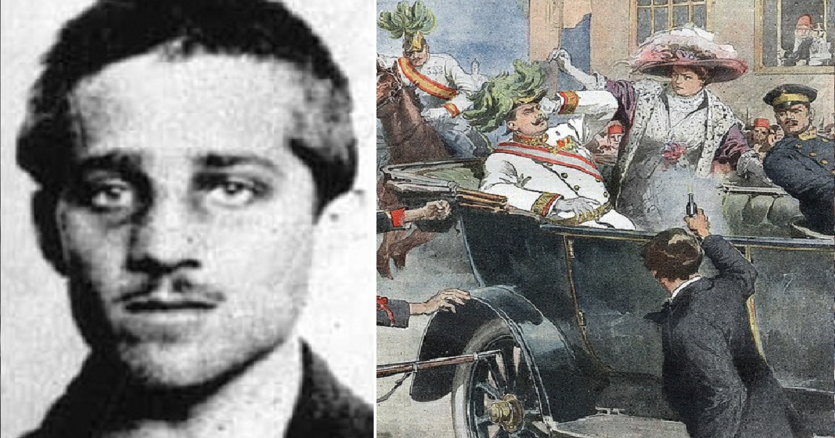
L’origine
Area dei Balcani:
grave periodo di crisi
Incontro di tre imperi: l’austro-ungarico, l’ottomano e il russo, tutti quanti mirano a questi territori per espandersi, mossi da spinte nazionalistiche.
I singoli stati dell’area aspirano all’indipendenza
28 giugno 1914
Gavrilo Princip, giovane studente bosniaco esponente del nazionalismo slavo in lotta contro l’oppressione esercitata dall’antico impero multinazionale asburgico, a Sarajevo uccide l’erede al trono austro-ungarico, l’arciduca Francesco Ferdinando, nipote l'imperatore d'Austria Francesco Giuseppe

Slide 9
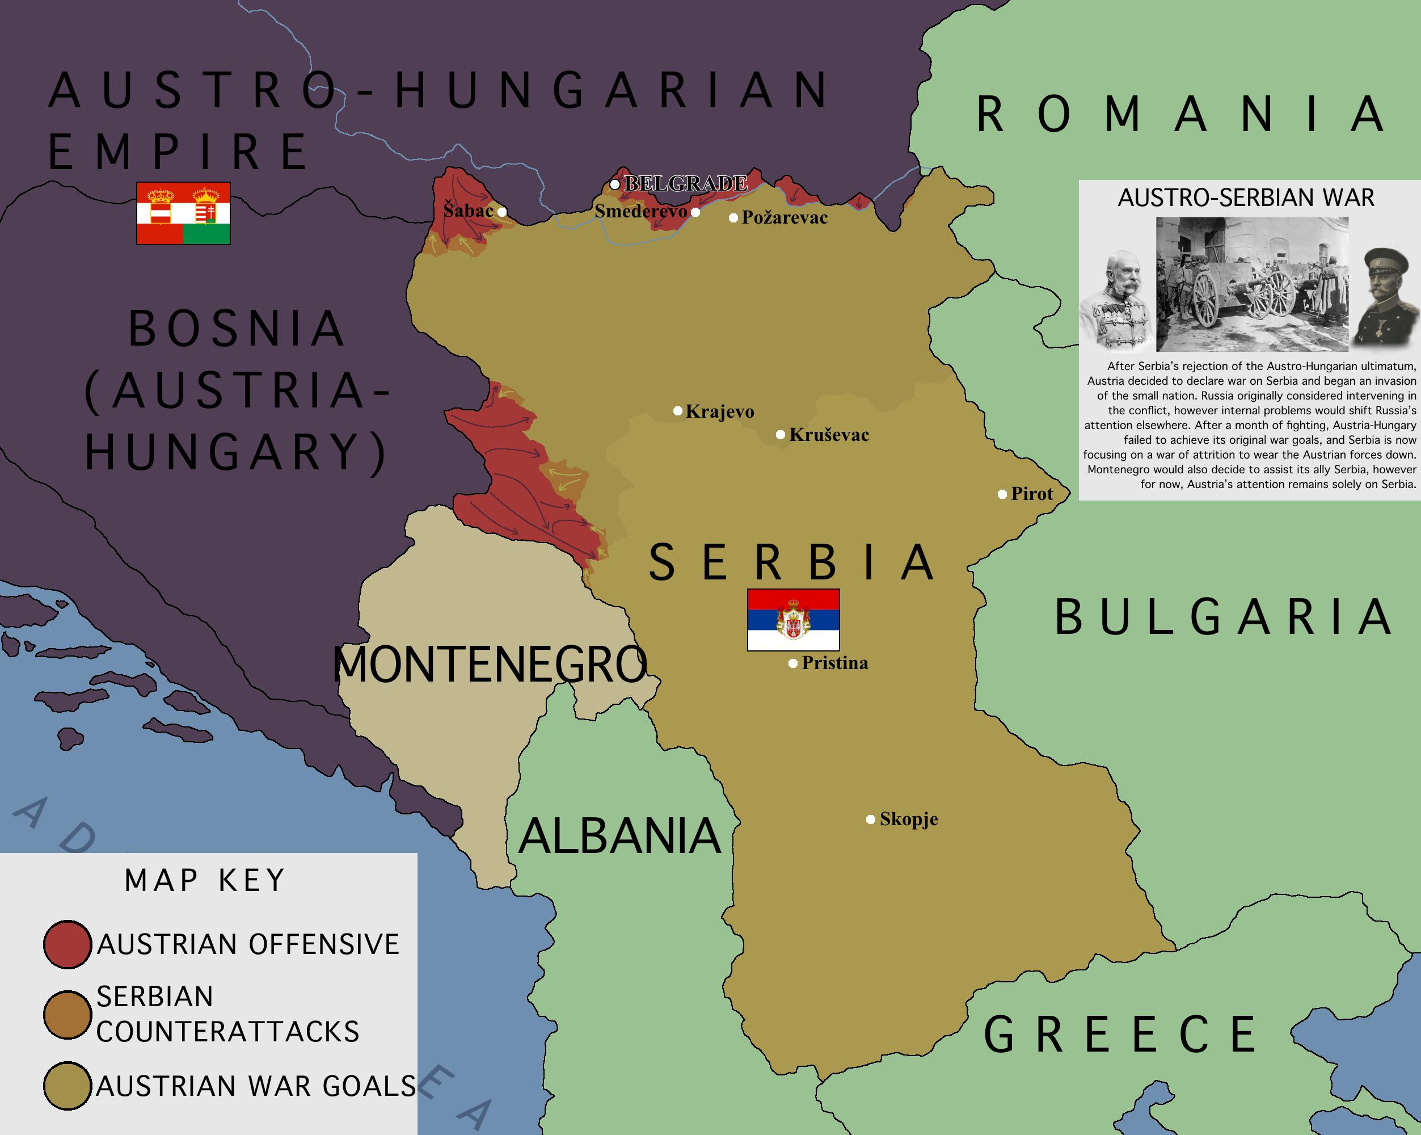
Serbia: negli anni precedenti il 1914, la Serbia era uscita come lo stato slavo più potente dalle guerre dei Balcani, e anche il più temibile, in quanto spalleggiato dalla Russia , la quale osteggiava l’Impero Ottomano perché voleva raggiungere lo sbocco sul Mediterraneo.
Nonostante i successi bellici però la Serbia non era soddisfatta e aveva delle mire sulla Bosnia-Erzegovina. L’appartenenza dell’attentatore e di altri giovani ad un gruppo che aveva la sua base operativa in Serbia fa sì che l’Austria-Ungheria mandi alla Serbia l’ultimatum che, di lì a breve, scatenerà la guerra in tutta Europa.

Slide 10
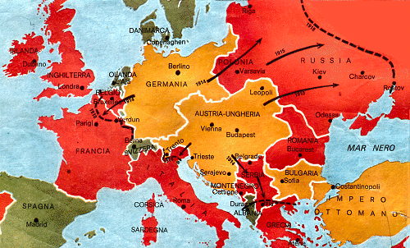
Le fasi del conflitto
1914:
A occidente: la Germania invade la Francia
A oriente: Russia contro Impero germanico e austro-ungarico
I tedeschi bloccati dai francesi sulla Marna
Sanguinosa guerra di posizione (Truppe britanniche accorse in aiuto dei francesi)
1915:
Gas asfissianti utilizzati dai tedeschi a Ypres
Fronte interno: primi segnali di economia di guerra centralizzata
Fronte del mare: affondamento del transatlantico inglese Lusitania da parte della Germania
Ingresso in guerra dell’Italia (combattimenti sul lato orientale del confine contro l’Austria-Ungheria: Carso, Isonzo)
1916:
Inizia la guerra di logoramento, per terra e per mare
Fronte interno: guerra totale
Battaglia di Verdun
Battaglia sulla Somme
(utilizzo per la prima volta dei carri armati)
1917:
Guerra nuova: scontri aerei, uso dei carri armati, impiego di truppe di assalto mobili
Rivoluzione russa e uscita della Russia dal conflitto
24 ottobre: Caporetto
(Cadorna sostituito da Diaz)
Gli Stati Uniti entrano in guerra (in risposta alla guerra sottomarina indiscriminata perseguita dai tedeschi)
1918:
i fronti tornano a muoversi grazie all’esercito Usa che contribuisce alla sconfitta della Germania (battaglia di Amiens, ritirata tedesca)
battaglia del Piave
4 novembre: armistizio Italia
L’Intesa vince la guerra (importanza decisiva del fronte occidentale)
Fronte occidentale: guerra di trincea (fossati protetti da filo spinato e mitragliatrici separati da quelli del nemico da una «terra di nessuno»)
Fronte balcanico: Imperi centrali contro Serbia (e l’anno successivo contro la Grecia)

Slide 11
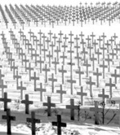
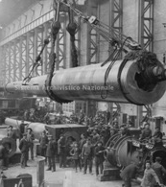
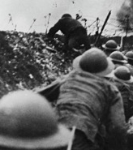
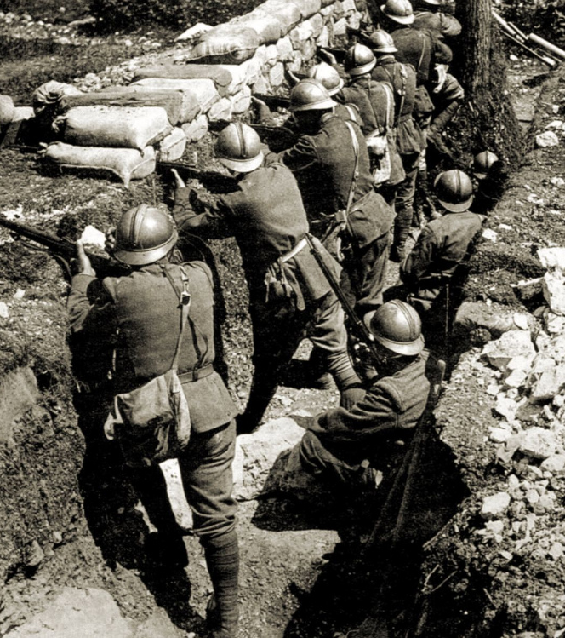
Le caratteristiche
Carattere distruttivo, scontro di civiltà che attiva una ferocia con pochi precedent (70 milioni di morti. Focus: Febbre Spagnola tra I 25 e 100 milioni di morti)
Condizioni disumane dei soldati
Guerra di trincea
Guerra Tecnologica
Guerra Di massa
Violenza sui civili (bombardamenti, deportazioni, spostamento forzato, internamento, stupri, violenza sui civili (Focus: sterminio degli armeni 1915-1916)
Guerra totale (fronte di guerra e fronte e interno)
Guerra globale (Europa, Giappone, Australia, Nuova Zelanda, Unione Sudafricana, Cina, Brasiel, Cuba, Panama, ecc. Colonie)

Slide 12
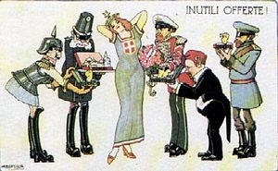
L’Italia nella Prima Guerra mondiale
neutralisti
interventisti
Liberali
Socialisti
Cattolici
Liberali
Democratici
Nazionalisti
Nel 1914 l’Italia non entra in guerra al fianco dei paesi della Triplice Alleanza: il patto è difensivo e il governo liberale sceglie la neutralità

Slide 13
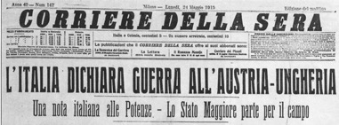
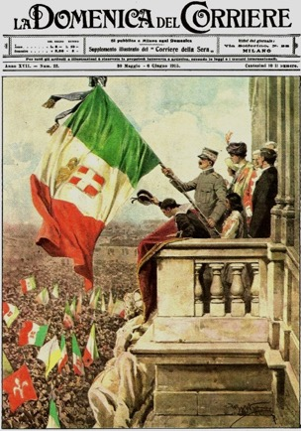
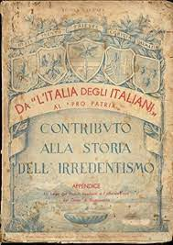
Accordo segreto >
Patto di Londra (26 aprile 1915)
24 maggio 1915 > inizio ostilità
Le promesse territoriali:
Trentino e Alto Adige (fino al Brennero)
Venezia Giulia, inclusa Trieste
Istria, ad esclusione di Fiume
Una parte della Dalmazia
Protettorato in Albania e controllo del porto di Valona
Dodecaneso (già occupato nella guerra italo-turca)
Una zona mineraria in Turchia
Parti non specificate delle colonie tedesche

Slide 14
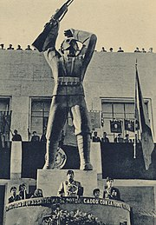
Focus: Filippo Corridoni
Nato a Pausula (Marche) il 19 agosto 1888; caduto in combattimento sul Carso, alla "trincea delle frasche" il 23 ottobre 1915.
Monumento a Filippo Corridoni sulla piazza di Pausula/Corridonia (dal 1931) (inaugurato da Mussolini nel 1936)

Slide 15
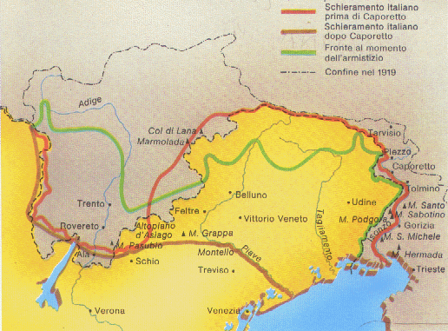
FRONTE ITALIANO 1914-1918

Slide 16
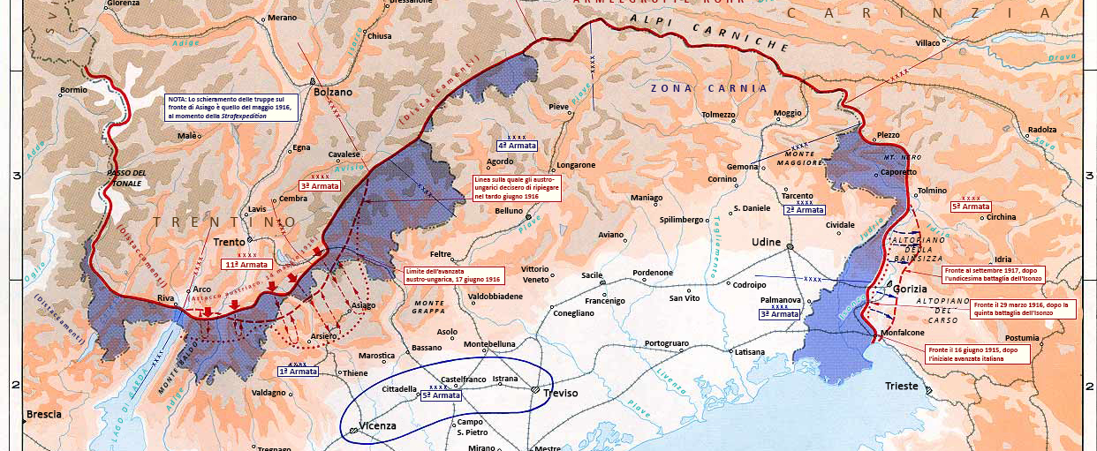
Trincee
Fronte italiano

Slide 17
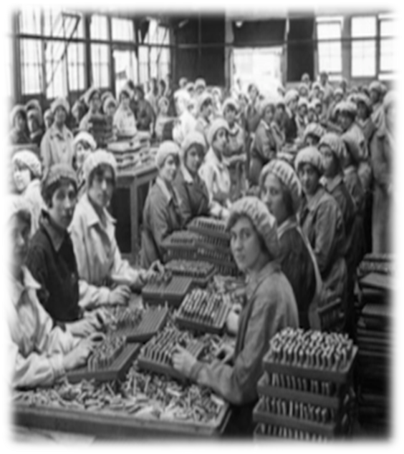
L’ITALIA DURANTE LA GUERRA (alcuni aspetti sociali)
Le donne iniziano a lavorare nei campi e nelle fabbriche per sostituire gli uomini impegnati al fronte.
Per mantenere i contatti con i familiari lontani (in guerra o emigrati) aumenta l’alfabetizzazione.
Nazionalizzazione delle masse

